Slide 1
KETERAMPILAN BAGI SISWA SLB

Slide 2
Apa itu Keterampilan bagi siswa SLB?
Keterampilan adalah kemampuan yang di latih agar siswa lebih mandiri,percaya diri,mampu beraktivitas sehari hari dan memiliki bekal untuk bekerja untuk masa depanya.
Keterampilan ialah Ketrampilan bagi siswa SLB adalah kemampuan yang dapat di latih dan di kembangkan sesuai potensi masing masing siswa

Slide 3
Pengertian keterampilan bagi siswa SLB Menurut Pakar dan Ahli
1. Vembriarto(1981)
Keterampilan dalam arti luas meliputi aspek:
• Normal skill -keterampilan Fisik/Motorik
• Intelektual skill – keterampilan kognitif
• Social skill- Keterampilan sosial

Slide 4
Welmince (SLB Atambua)
SelainPendidikanakademik,SLB MemprioritaskanPengembangan keterampilan sosial dan keterampilan kerja seperti tata boga,tata rias,tata busana,dan pertukangan.Keterampilan tersebut di harapkan menjadi bekal hidup mandiri di masa depan

Slide 5
3. WHO (Dalam Widajati dkk.2022)
Keterampilan hidup adalah kemampuan menyesuaikan diri dan berprilaku positif yang memungkinkan individu menjadi potensial dan berguna.keterampilan harus di latih dan di kembagkan secara konsisten

Slide 6
4.Kemendikbud(2014)
Keterampilan hidup dalam program pengembangan mandiri memiliki ciri:
Mampu melakukan aktivitas/keterampilan sederhana sehari hari
Mampu mengenal uang dengan baik
Mampu berbelaja dengan benar
Mampu bekerja dengan baik

Slide 7
5. Hendra Jaya dkk.(Universitas Negeri Makassar)
Keterampilan hidup bagi siswa berkebutuhan khusus bertujuan agar mereka mampu hidup mandiri,tidak/kurang bergantungan pada orang lain,serta menghasilkan produk yang bermanfaat di bagi menjadi:
Keterampilan hidup umum
Keterampilan hidup sehari hari
Keterampilan hidup vokasional-
Keterampila bekerja

Slide 8
6. Angga Pratama armaddi Putra (Guru Pendamping Khusus,SLBN 1 Pekalongan)
Keterampilan vokasional merupakan skiil yang di berikan kepada peserta didik ABK mulai jenjang SMPLB dan SMALB.
Di berikan sebagai bekal saat lulus nanti,seperti membatik,merangkai bunga,sablon,seni kriya,membuat kue,dlljuga menanam jiwa kewirausahaan agar siswa bisa memasarkan produknya sendiri.

Slide 9
Sejarah penetapan mata pelajaran keterampilan di SLB
* Tahun 1994 mulai di tetapkan secara resmi keputusan manteri Pendidikan dan kebudayaan No.126/U/1994,Tanggal 16 mei 1994,kurikulum Pendidikan luar biasa keterampilan vokasiona/praktis sudah di masukkan sebagai bagan dari kurikulum SLB
*Tahun 2014 kurikulum 2013 Diperkuat Permendikdasmen No.15 tahun 2014 tentang kurikulum 2013 pendidikan khusus,keterampilan di tetapkan sebagai mata pelajaran resmi di slb

Slide 10
Di perjelas tahun tahun 2017:peraturan Dirjendikdasmen No.10/D/KR/2017-Struktur kurikulum SDLB/SMPLB/SMALB,Ketreampilan menjadi mata pelajaran utama dengan alokasijam terbesar
*Tahun 2025-Kurikulum Merdeka(terbaru)
Permendikdasmen No.13 Tahun 2025-Menetapkan 21 jenis Keterampilan Pilihan resmi untuk SLB
Keputusan Kepala BSKAP No. 046/H/KR/2025 Capaian Pembelajaran
Keterampilan pilihan pembelajaran untuk Pendidikan khusus

Slide 11
Ada 21 jenis keterampilan Berdasarkan permendikdesmen nomor 13 tahun 2025
dapat mengembangkan potensinya dengan memilih sesuai minat dan bakatnya Adapun program kemandirian di SLB adalah sebagai
berikut :
1) Tata Boga
2) Tata Busana
3) Tata Kecantikan

Slide 12
4) Pijat (Massage)
5) Tata Graha
6) Teknik Informatika dan Komputer
7) Teknik Penyiaran Radio
8) Perbengkelan Motor
9) Seni Musik
10) Seni Tari
11) Seni Lukis
12) Cetak Saring/Sablon

Slide 13
13) Suvenir
14) Seni Membatik
15) Desain Grafis
16) Fotografi
17) Elektronika Alat Rumah Tangga
18) Budidaya Perikanan
19) Budidaya Peternakan
20) Budidaya Tanaman Hortikultural
21) Koding dan kecerdasan Artifisial

Slide 14
Berdasarkan jenis-jenis pendidikan keterampilan yang
Ada di sekolah kami dilaksanakan oleh satuan pendidikan Sekolah Luar Biasa yaitu:
1) Tata boga
Tata boga adalah keterampilan atau ilmu yang mempelajari tentang cara memilih,mengolah,memasak,menyajikan,dan menghidangkan makanan serta minuman,dengan memperhatikan kebersihan,Kesehatan,rasa,dan penampilan Yang baik dan menarik.
ditujukan anak tunarungu dan tunagrahita.

Slide 15
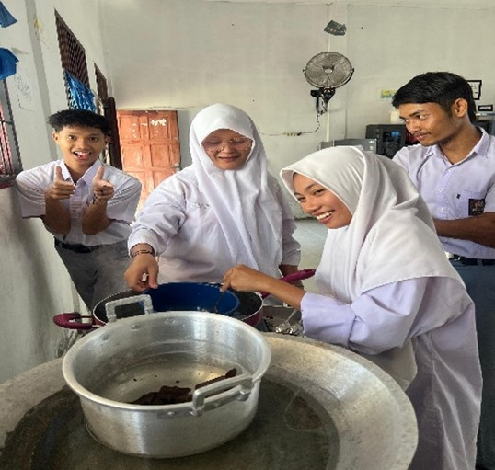
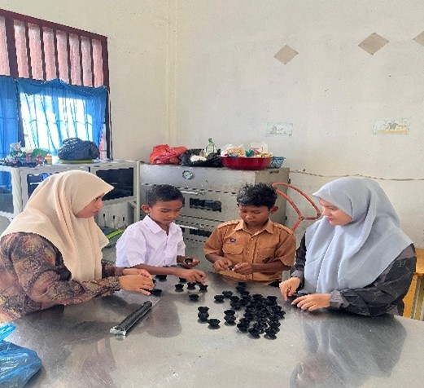
Gambar membuat cococran dan kripik pisang

Slide 16
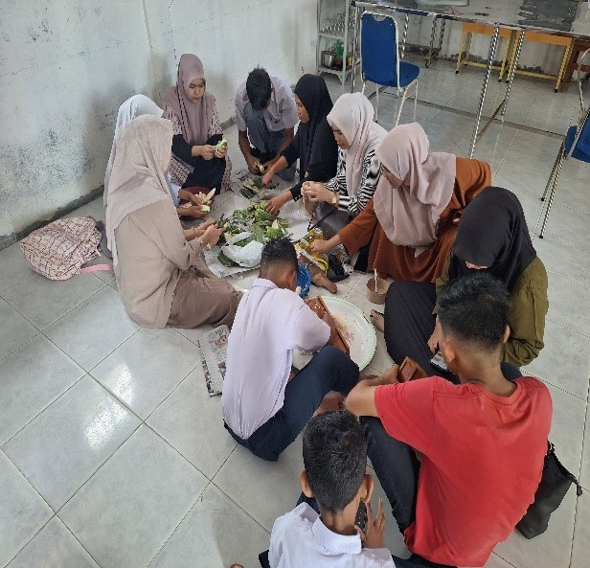
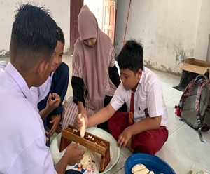
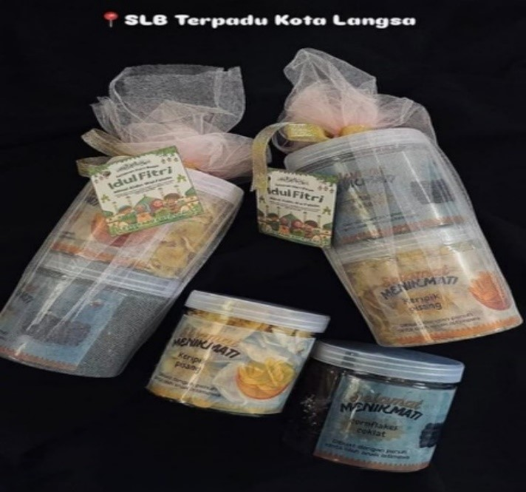

Slide 17
Tujuan membuat cococran dan kripik pisang
Mengembangkan keterampilan motorik halus dan kasar
Melatih sikap dan karakter
Meningkatkan kemandirian dan keterampilan hidup
Membekali keterampilan untuk wirausaha untuk masa depan
Membangun sosialisasi dan Kerjasama
Meningkatkan percaya diri

Slide 18
2) kerajinan tangan
Kerajinan tangan adalah kegiatan atau hasil karya yang di buat dengan mengandalkan keterampilan tangan,dengan mengolah bahan bahan sederhana menjadi benda yang memiliki nilai guna(bisa di pakai)dan nilai keindahan (estetik)
Di tujukan untuk anak tunagrahita, tunarungu, tunadaksa dan bisa juga autis

Slide 19
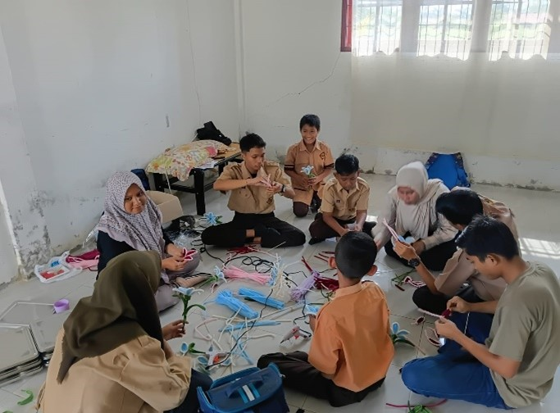
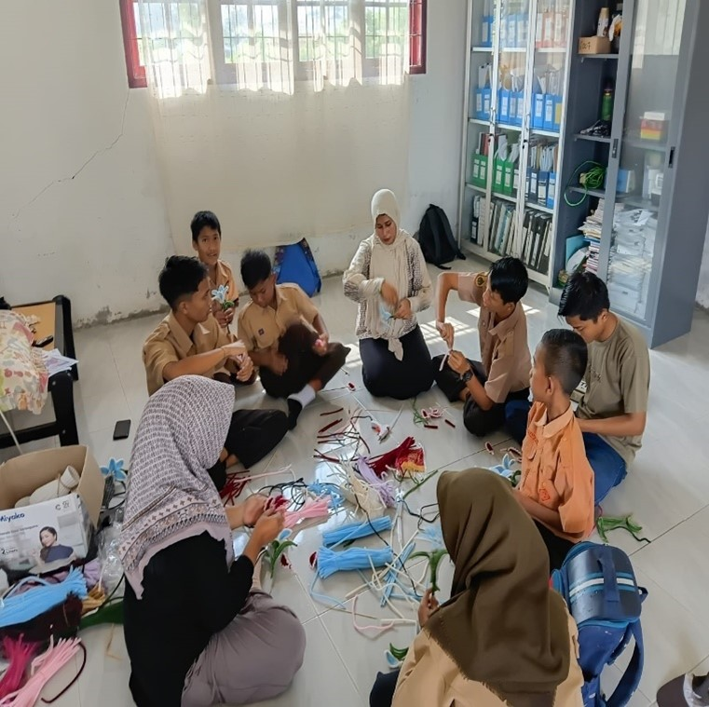
Gambar membuat kerajinan tangan dari Kawat Bulu

Slide 20
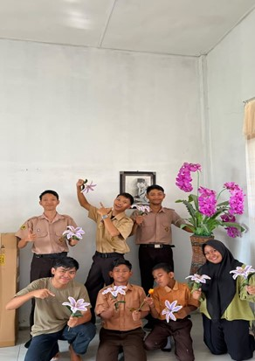
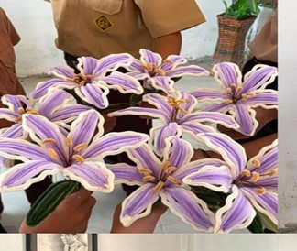

Slide 21
Tujuannya
Melatih keterampilan tangan dan ketelitian
Melatih kesabaran dan kreativitas
Menghasilkan karya nilai jual untuk kewirausahaan
Melatih sikap dan karakter
Meningkatkan kemandirian dan keterampilan hidup
Membekali keterampilan untuk wirausaha untuk masa depan
Membangun sosialisasi dan Kerjasama
Meningkatkan percaya diri

Slide 22
3.Membatik
Membatik adalah keterampilan membuat motif atau corak hiasan pada permukaan kain atau bahan laindengan vara merintangi bagian bagian tertentu menggunakan lilin malam,kemudian di celupkan ke dalam pewarna,karena lilin menahan warna,bagian tertutup lilin tidak tertekan warna sehingga terbentuknya motif yang indah.

Slide 23
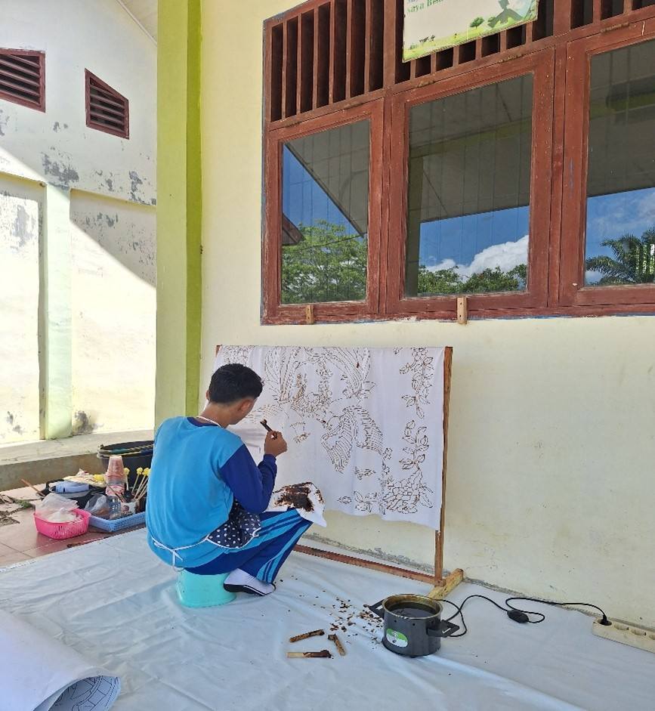
Gambar membatik

Slide 24
Tujuan utama keterampilan bagi siswa SLB adalah:Membekali siswa SLB dengan keterampilan yang memadai agar mampu hidup Mandiri,Berkarya,Berpenghasilan sesuai dengan kemampuan masing masing.
Setiap anak memiliki potensi,kemampuan dan keunikan masing masing begitu juga dengan siswa berkebutuhan khusus ,Pendidikan di SLB tidak hanya berfokus pada kemampuan akademik, tetapi juga perlu memberikan bekal keterampilan yang dapat membantu siswa menjadi lebih mandiri,percaya diri,dan mampu berperan dalam kehidupan sehari hari.
Keterampilan bagi siswa SLB Sebaiknya disesuaikan dengan kemampuan,minat kebutuhan,kondisi,dan potensi masing masing siswa.

Slide 25
2.TUJUAN PENGEMBANGAN KETERAMPILAN
- Meningkatkan Kemandirian siswa
- Mengembangkan bakat dan minat
- Melatih Motorik,Kreativitas,dan kepercayaan diri
- Membekali siswa dengan keterampilan yang dapat digunakan dalm kehidupan sehari-hari
- Mempersiapakan siswa untu kegiatan produktif atau dunia kerja sesuai kemampuan

Slide 26
TERIMAKASIH

